Slide 1

第五章 样本及抽样分布
5.1 随机样本
5.2 描述统计
5.3 统计量
5.4 抽样分布

Slide 2
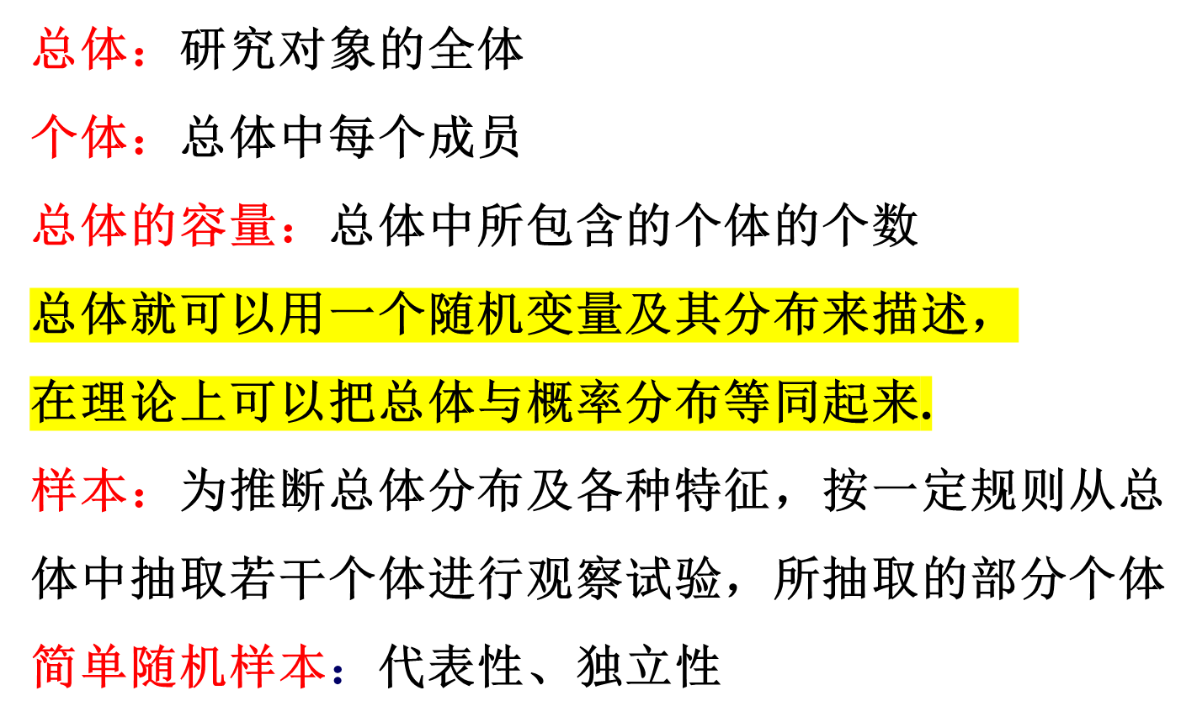
5.1 随机样本

Slide 3
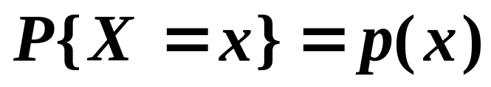

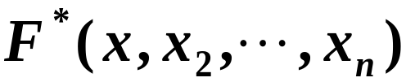
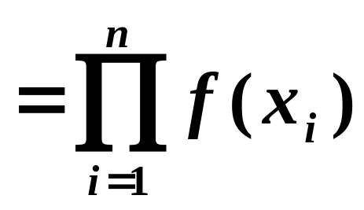
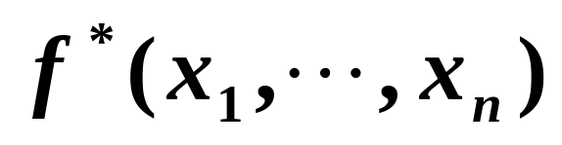
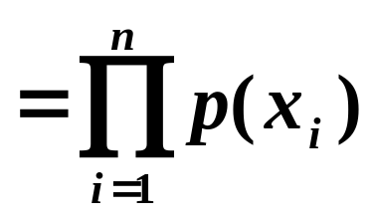
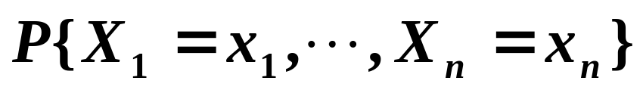
总体X的分布函数为F(x), 概率密度为 f (x)，或分布律为
则对其简单随机样本 有
联合分布：
=F(x₁) F(x₂) … F(x_{n})
联合概率密度：
联合分布律：

Slide 4
总体（理论分布）
？
样本
样本值
统计是从手中已有的资料--样本值，去推断总体的情况---总体分布F(x)的性质.
样本是联系二者的桥梁
总体分布决定了样本取值的概率规律，也就是样本取到样本值的规律，因而可以由样本值去推断总体.

Slide 5
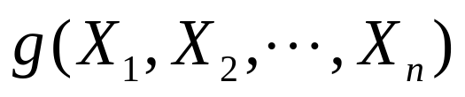
5.3 统计量
统计量：这种不含任何未知参数的样本的函数

Slide 6
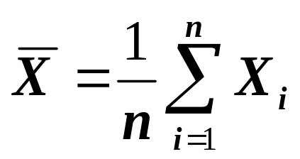
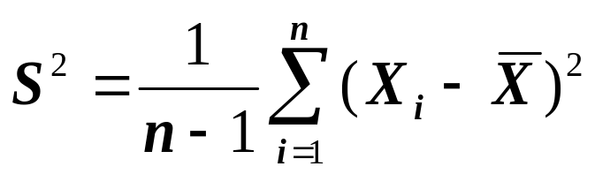
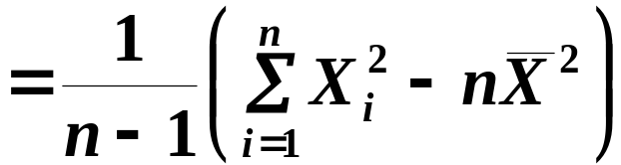
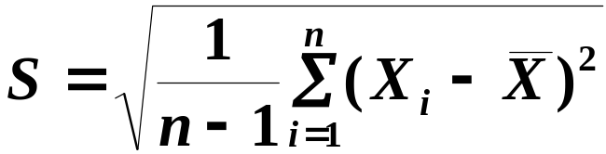
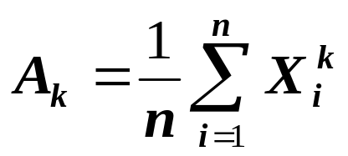
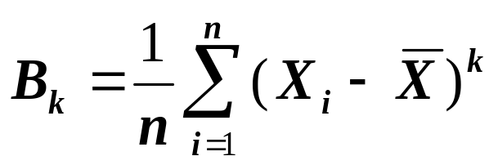
几个常见统计量
它反映了
总体均值
的信息
样本平均值
样本方差
它反映了总体
方差的信息
样本标准差
样本k阶原点矩
k=1,2,…
它反映了总体k
阶矩的信息
样本k阶中心矩
它反映了总体k 阶
中心矩的信息

Slide 7
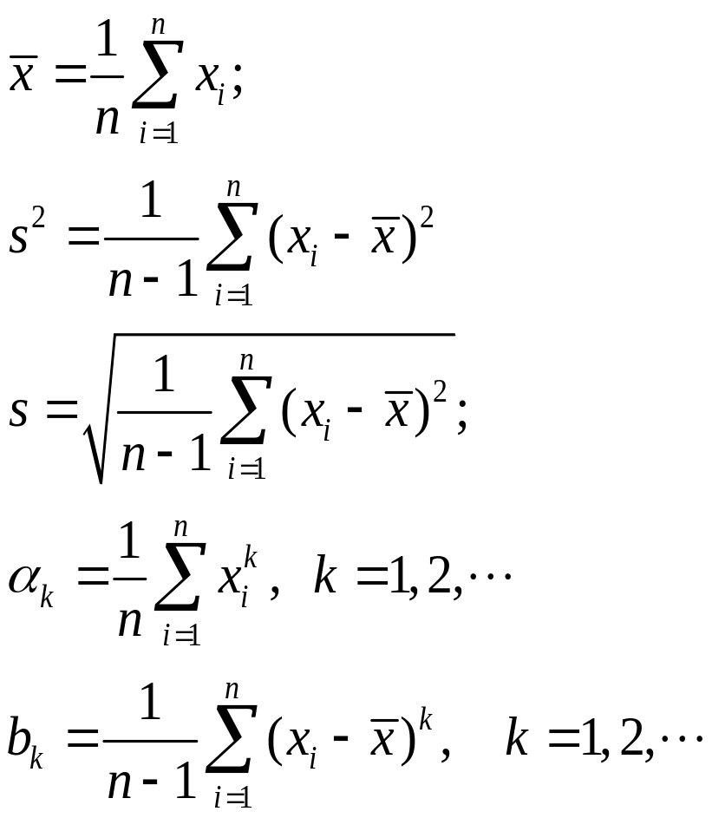
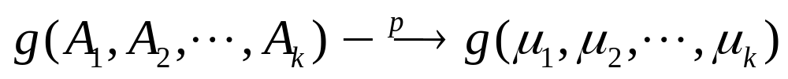
统计量的观察值
性质：

Slide 8
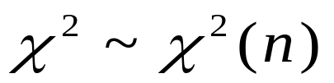


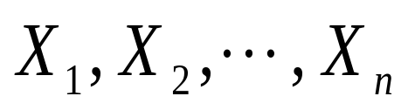
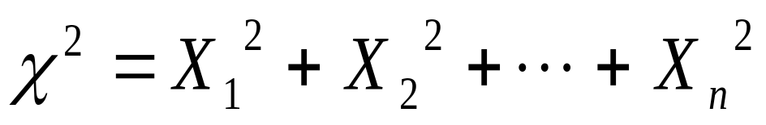

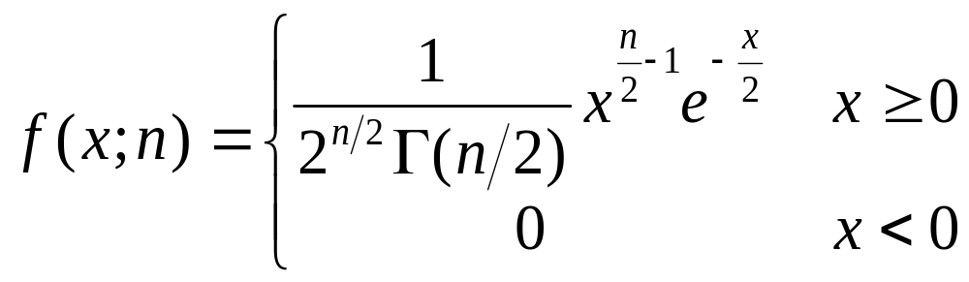
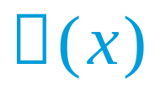
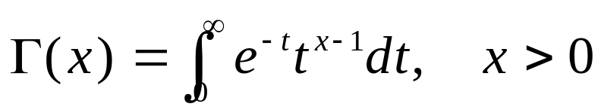
5.4 抽样分布
相互独立, 都服从N(0,1), 随机变量：
服从自由度为 n 的χ² 分布.
其中伽玛函数 通过积分
来定义.

Slide 9

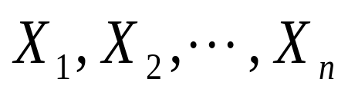
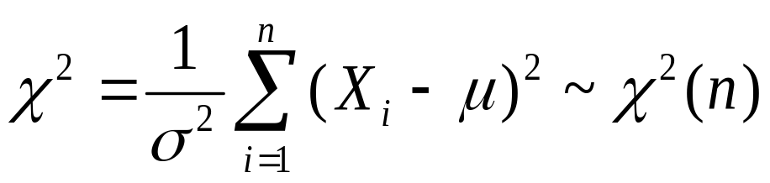
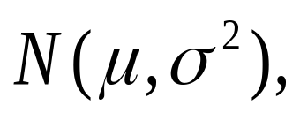

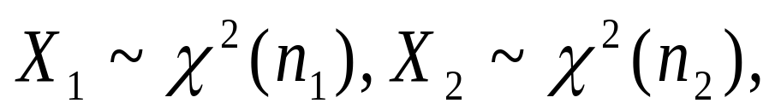
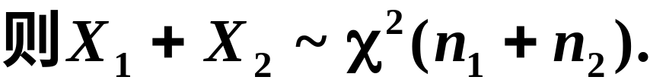
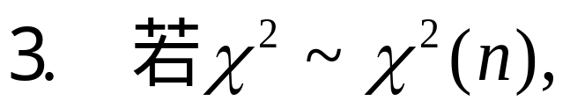
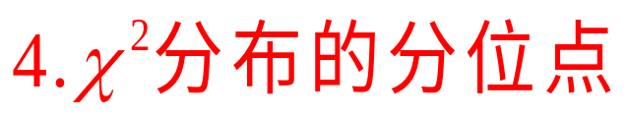

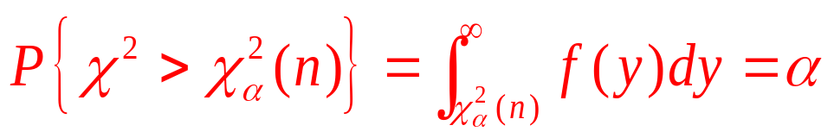
1. 设 相互独立, 都服从正态分布
则
分布的可加性.
2． ：设
且X₁,X₂相互独立，
E(X)=n, D(X)=2n.

Slide 10

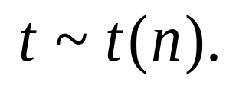

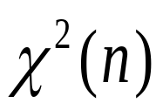
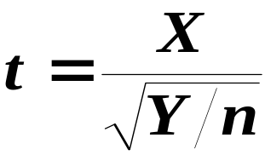

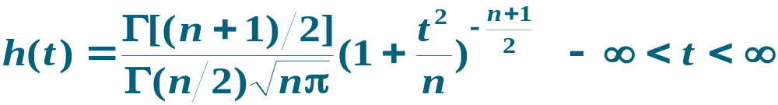
所服从的分布为自由度为 n的 t 分布.

Slide 11

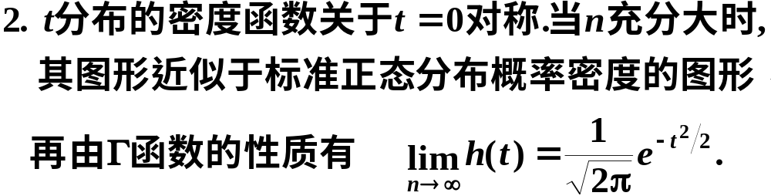
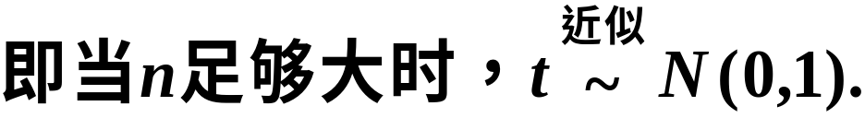
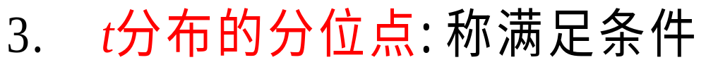
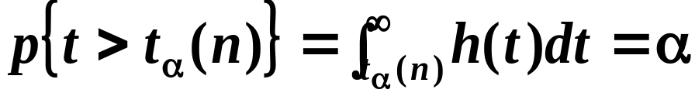

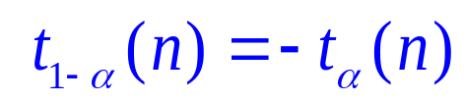

Slide 12


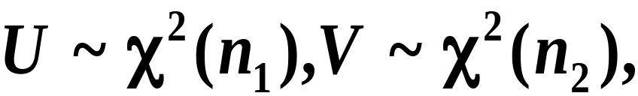
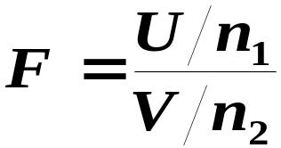
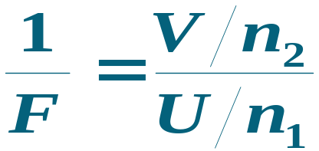

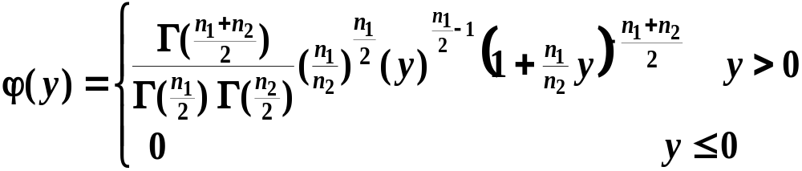
F~F(n₁,n₂) .
服从自由度为n₁及 n₂ 的F分布
由定义可见，
~F(n₂,n₁)

Slide 13

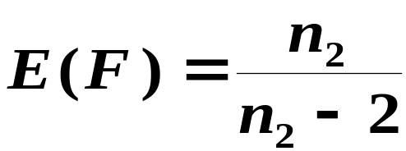
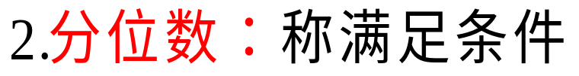
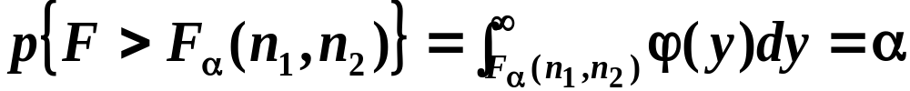
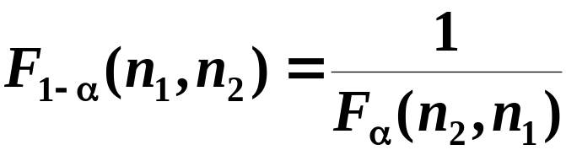
1.
若n₂>2

Slide 14

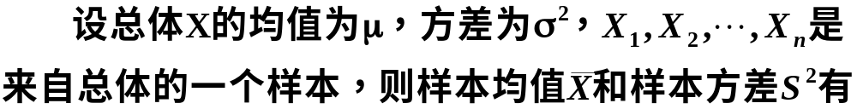



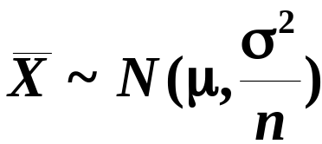
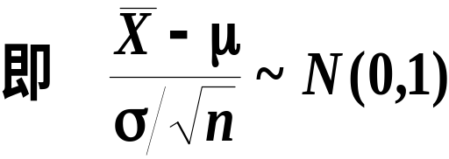



4. 正态总体的样本均值和样本方差的分布小结
（1）
（2）
（3）
（4）
（5）

Slide 15








且X与Y独立,
X₁,X₂,…,
是来自X的样本,
Y₁,Y₂,…,
是取自Y的样本,
分别是这两个样本的
样本均值，
分别是
这两个样本的样本方差,则有

Slide 16
习题选讲

Slide 17




Slide 18



Slide 19


